Slide 1
Киноквиз

Slide 2
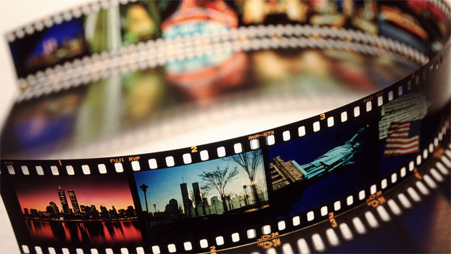
Тур 1
«По всему миру»

Slide 3
Кто сыграл главную роль в фильме Гая Ричи «Джентльмены»?
Энтони Хопкинс
Мэттью МакКонахи
Роберт Паттинсон

Slide 4
Кто сыграл главную роль в фильме Гая Ричи «Джентльмены»?
Энтони Хопкинс
Мэттью МакКонахи
Роберт Паттинсон

Slide 5
Как называется корейский фильм о социальном неравенстве и столкновении представителей разных слоёв общества, высоко оценённый критиками и зрителями?
Паразиты
Олдбой
Поезд в Пусан

Slide 6
Как называется корейский фильм о социальном неравенстве и столкновении представителей разных слоёв общества, высоко оценённый критиками и зрителями?
Паразиты
Олдбой
Поезд в Пусан

Slide 7
Роль Джокера в одноимённом фильме Тодда Филлипса блистательно воплотил актёр ...
Джаред Лето
Джозеф Гордон-Левитт
Хоакин Феникс

Slide 8
Роль Джокера в одноимённом фильме Тодда Филлипса блистательно воплотил актёр ...
Джаред Лето
Джозеф Гордон-Левитт
Хоакин Феникс

Slide 9
Кому досталась роль Чёрной вдовы в супергеройском блокбастере «Мстители»?
Скарлетт Йоханссон
Эмме Стоун
Марго Робби

Slide 10
Кому досталась роль Чёрной вдовы в супергеройском блокбастере «Мстители»?
Скарлетт Йоханссон
Эмме Стоун
Марго Робби

Slide 11
Как зовут брата Симки в мультсериале «Фиксики»?
Нолик
Фаэр
Димдимыч

Slide 12
Как зовут брата Симки в мультсериале «Фиксики»?
Нолик
Фаэр
Димдимыч

Slide 13
Кто такая Нюша из «Смешариков»?
Ворона
Сова
Свинка

Slide 14
Кто такая Нюша из «Смешариков»?
Ворона
Сова
Свинка

Slide 15
Какое животное завел кот Матроскин из Простоквашино?
Собаку
Корову
Теленка
Галчонка

Slide 16
Какое животное завел кот Матроскин из Простоквашино?
Собаку
Корову
Теленка
Галчонка

Slide 17
Как зовут коня из «Трёх богатырей»?
Цезарь
Юлий
Пегас

Slide 18
Как зовут коня из «Трёх богатырей»?
Цезарь
Юлий
Пегас

Slide 19
Какая история лежит в основе фильма Квентина Тарантино «Однажды в Голливуде»?
Переход от немого кинематографа к звуковым фильмам
Расцвет жанра вестерн
Преступная деятельность секты Чарльза Мэнсона

Slide 20
Какая история лежит в основе фильма Квентина Тарантино «Однажды в Голливуде»?
Переход от немого кинематографа к звуковым фильмам
Расцвет жанра вестерн
Преступная деятельность секты Чарльза Мэнсона

Slide 21
В каком фильме главную роль исполнила известная певица Леди Гага?
Фаворитка
Звезда родилась
Одарённая

Slide 22
В каком фильме главную роль исполнила известная певица Леди Гага?
Фаворитка
Звезда родилась
Одарённая

Slide 23
Как называется фильм, который рассказывает историю успеха британской рок-группы Queen с Рами Малеком в главной роли?
Богемная рапсодия
Богемская рапсодия
Феномен Queen

Slide 24
Как называется фильм, который рассказывает историю успеха британской рок-группы Queen с Рами Малеком в главной роли?
Богемная рапсодия
Богемская рапсодия
Феномен Queen

Slide 25
Кто является главной героиней фильма «Тоня против всех»?
Фигуристка
Гимнастка
Пловчиха

Slide 26
Кто является главной героиней фильма «Тоня против всех»?
Фигуристка
Гимнастка
Пловчиха

Slide 27
Для какого из этих фильмов музыку написал Ханс Циммер?
Довод
Дюнкерк
Фантастические твари и где они обитают

Slide 28
Для какого из этих фильмов музыку написал Ханс Циммер?
Довод
Дюнкерк
Фантастические твари и где они обитают

Slide 29
Кого играет Райан Гослинг в романтическом мюзикле «Ла-Ла Ленд»?
Актёра
Джазового музыканта
Сценариста

Slide 30
Кого играет Райан Гослинг в романтическом мюзикле «Ла-Ла Ленд»?
Актёра
Джазового музыканта
Сценариста

Slide 31
Кинематографу какой страны принадлежит фильм «Идеальные незнакомцы», который имеет множество ремейков, снятых в других странах? (в России – Обратная связь, Громкая связь)
Италии
Франции
Германии

Slide 32
Кинематографу какой страны принадлежит фильм «Идеальные незнакомцы», который имеет множество ремейков, снятых в других странах? (в России – Обратная связь, Громкая связь)
Италии
Франции
Германии

Slide 33
В каком фильме сыграли Мэтт Дэймон и Кристиан Бэйл?
Ford против Ferrari
Тёмный рыцарь
Марсианин

Slide 34
В каком фильме сыграли Мэтт Дэймон и Кристиан Бэйл?
Ford против Ferrari
Тёмный рыцарь
Марсианин

Slide 35
В фильме «Приключения Паддингтона» главным героем является ...
Кот
Мышонок
Медвежонок
Котенок

Slide 36
В фильме «Приключения Паддингтона» главным героем является ...
Кот
Мышонок
Медвежонок
Котенок

Slide 37
В фильме «Стюарт Литтл» главным героем является…
Мышонок
Медведь
Тигренок
Собака

Slide 38
В фильме «Стюарт Литтл» главным героем является…
Мышонок
Медведь
Тигренок
Собака

Slide 39
В фильме «Марли и Я» главным героем является…
Мышонок
Медведь
Тигренок
Собака

Slide 40
В фильме «Марли и Я» главным героем является…
Мышонок
Медведь
Тигренок
Собака

Slide 41
В фильме «Жизнь Пи» главным героем является…
Лев
Рысь
Тигр
Леопард

Slide 42
В фильме «Жизнь Пи» главным героем является…
Лев
Рысь
Тигр
Леопард

Slide 43
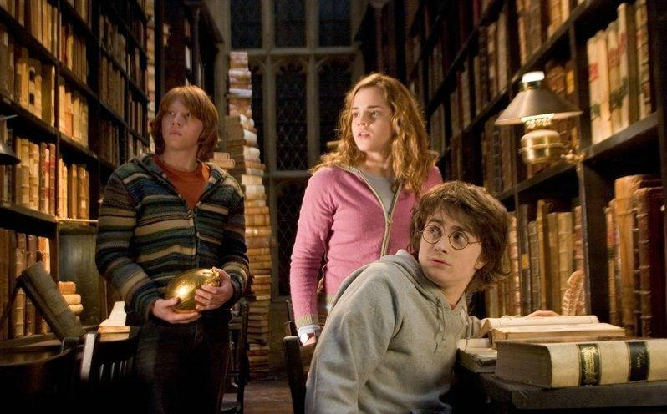
Тур 2
Вселенная Гарри Поттера

Slide 45
Гарри Поттер и тайная комната

Slide 47
Гарри Поттер и
Принц полукровка

Slide 49
Гарри Поттер и
Узник Азкабана

Slide 51
Гарри Поттер и тайная комната

Slide 53
Гарри Поттер и дары смерти

Slide 55
Гарри Поттер и кубок огня

Slide 57
Гарри Поттер и тайная комната

Slide 59
Гарри Поттер и
Узник Азкабана

Slide 60
Тур 3
Эмодзи правят миром

Slide 62
Титаник

Slide 64
Ла-Ла Лэнд

Slide 66
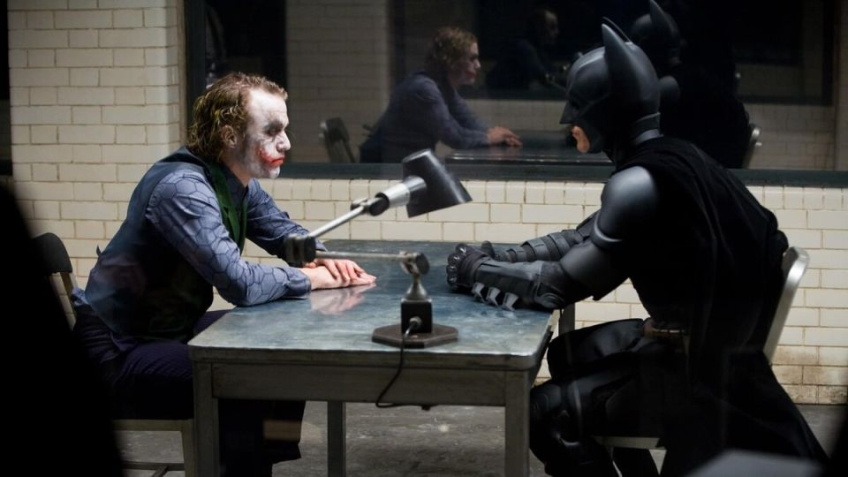
Темный рыцарь

Slide 68
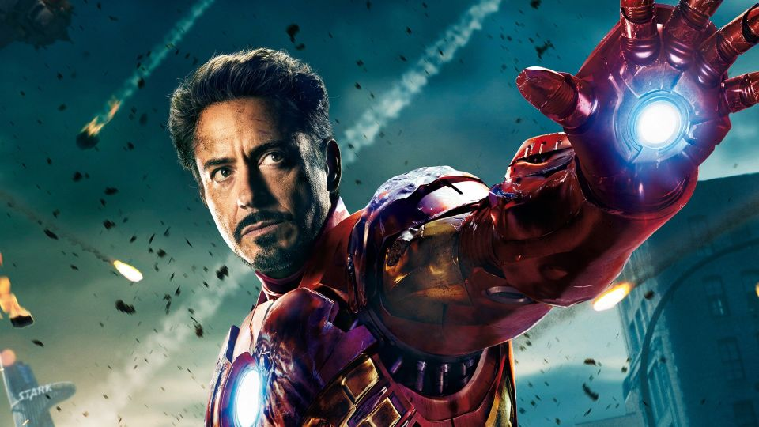
Железный человек

Slide 69
Тур 3
Семь нот

